Slide 1
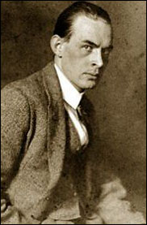
Эрих Мария
Ремарк
1898-1970

Slide 2
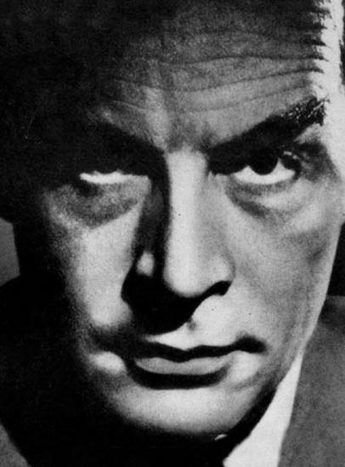
Эрих Пауль Ремарк
Эрих Мария(Пауль) Ремарк родился 22 июня 1898 года в Оснабрюке,Германия. Был сыном книжного переплетчика . В возрасте шестнадцати-семнадцати лет делает свои первые попытки написания сочинений, стихов.В этом возрасте он начал роман, который был закончен позже и опубликован в 1920 году как «Мансарда снов».После смерти матери в 1918 году сменил своё второе имя в её честь.

Slide 3
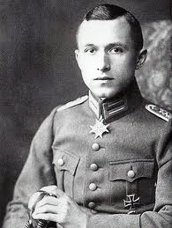
Война. Армия.
В 1916 году был призван в армию, 17 июня 1917 года направлен на Западный фронт. 31 июля 1917 года был ранен в левую ногу, правую руку, шею, и провёл остаток войны в военном госпитале в Германии.Часто в своих произведения Ремарк упоминал годы войны.

Slide 4
Работа и карьера .
Еще до окончания войны он пошел на преподавательские курсы для ветеранов и вскоре после этого устроился на работу в школу. Проработав год, он переехал в Берлин и пытался устроить свою жизнь, найти свое место в обществе. Он работал каменщиком, водителем-испытателем на фирме, которая изготавливала шины, профессиональным автогонщиком, журналистом, перевозил надгробные памятники, играл на органе в часовне, расположенной при клинике для душевнобольных. Нигде он долго не задерживался. Работая журналистом, он писал спортивные репортажи для журнала «Спорт в иллюстрациях». Это было движущим началом его литературного творчества.

Slide 5
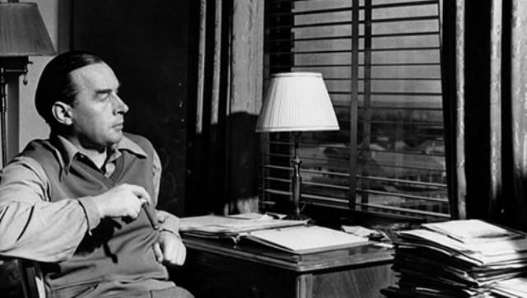
В 1919 году, сразу по окончании войны Ремарк издал в печать повесть, которая называлась «Женщина с молодыми глазами». Через год за ней последовал роман под названием «Мансарда снов». Уже в этих первых произведениях присутствовала характерная Ремарку манера излагать события просто, незамысловато, понятным языком с остроумно подмеченными деталями. Но в первые послевоенные годы это не было оценено читателями, и романы остались незамеченными. В 1925 году писатель получил место редактора в спортивной газете, для которой писал репортажи.

Slide 6
Брак и семейная жизнь . Ильзе Замбона.
В октябре 1925 года женился на Ильзе Ютте Замбона, бывшей танцовщице. Ютта в течение многих лет страдала от чахотки. Она стала прообразом для нескольких героинь произведений Ремарка, в том числе и Пат из романа «Три товарища». Брак продлился чуть более 4 лет, после чего они развелись. Впрочем, в 1938 году Ремарк снова заключил с Юттой брак — чтобы помочь ей выбраться из Германии и получить возможность жить в Швейцарии, где в то время жил он сам, а позже они вместе уехали в США. Официально развод был оформлен лишь в 1957 году. Писатель до конца жизни выплачивал Ютте денежное пособие, а также завещал ей 50 тысяч долларов.

Slide 7
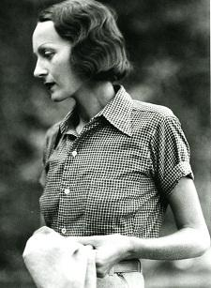
Ильзе Ютте Замбона

Slide 8
Марлен Дитрих
В 1937 году писатель познакомился с Марлен Дитрих , с которой у него завязался бурный и мучительный роман. Дитрих изменяла Ремарку с мужчинами и женщинами, обожала таскать его в те места, где находились ее новые возлюбленные, чтобы привлечь их внимание к своей персоне. Она приезжала к Ремарку ,но не оставалась на ночь, чем доводила писателя до нервных срывов и депрессий. В «Триумфальной арке» с нее списана Жоан Маду —нетерпимая женщина , в которой переплелись в один клубок любовь, предательство, равнодушие и ненависть. Прочитав книгу, актриса почувствовала себя уязвленной. Марлен Дитрих не хотела иметь с Ремарком никаких серьезных отношений, но хотела цепко держать в своих руках. В конце концов, он сбежал от нее и от своих чувств в Нью-Йорк.

Slide 9
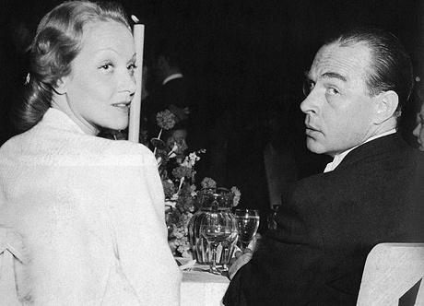
Марлен Дитрих и Эрих Ремарк

Slide 10
Полетт Годдар
В 1951 году Ремарк познакомился с голливудской актрисой Полетт Годдар ,бывшей женой Чарли Чаплина, которая помогла ему прийти в себя после связи с Дитрих, излечила от депрессии и вообще, как говорил сам Ремарк, «действовала на него положительно» В 1957 году Ремарк наконец развёлся с Юттой, а в 1958 году он и Полетт поженились. В тот же год Ремарк вернулся в Швейцарию, где и прожил остаток жизни. Дитрих презирала Полетт за корыстное отношение к мужчинам. Некоторые думали ,что Годдар нужны были деньги Ремарка, но это было не так . На момент их встречи актриса была очень богатой дамой, получавшей огромные гонорары за съемки. Ради мужа голливудская дива забросила свою великосветскую жизнь и довольно смирно сидела возле него почти 20 лет, читала его книги, сопровождала в поездках и принимала его друзей. Именно ей он посвятил «Черный обелиск» и «Время жить и время умирать».

Slide 11
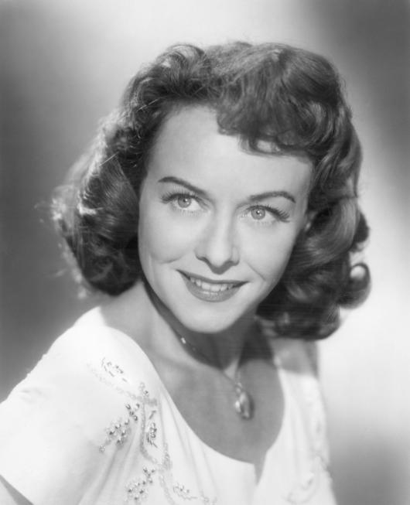
Поллет Годдар

Slide 12
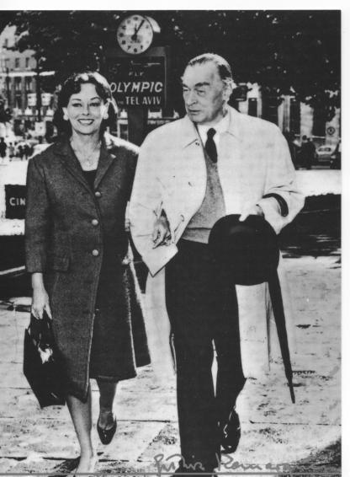
Полетт Годдар и Эрих Ремарк

Slide 13
«Три товарища»
Роман «Три товарища» повествует о дружбе трех друзей, которые в послевоенные годы показывают всю свою самоотверженность ради ее сохранения.Действие происходит в Германии приблизительно в 1928-м году. Три товарища — Роберт Локамп (Робби), Отто Кестер и Готтфрид Ленц содержат небольшую авторемонтную мастерскую. Главный герой, автомеханик Робби познакомился с очаровательной девушкой Патрицией Хольман (Пат). Робби и Пат — люди разных судеб и из разных слоёв общества — полюбили друг друга. В романе показывается развитие их любви на фоне кризиса тех лет.

